Slide 1


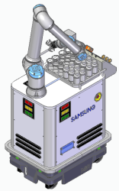
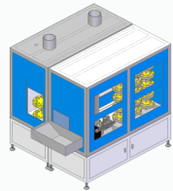
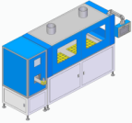
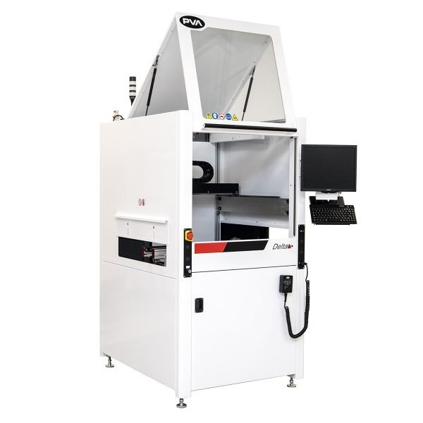
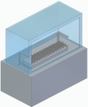
설비 구성
폐기설비
반출입기
분석기
MoMa
RCS
사전 세척기
최대: 5 대
Stocker

Slide 2
Flow Scnario #1-0-0
❸
반출입기
분석기
폐기설비
❶
❷

Slide 3
Flow Scenario #1-0-1
반출입기
분석기
폐기설비
❶
❷
❸

Slide 4
Flow Scenario #1-1-0
❺
반출입기
분석기
폐기설비
❶
❹
❷
❸
Stocker
재검 대기

Slide 5
Flow Scenario #1-1-1
반출입기
분석기
폐기설비
❶
❹
❺
❷
❸
Stocker
재검 대기

Slide 6
Flow Scenario #2-0
❹
반출입기
분석기
폐기설비
❸
❷
❶
Stocker

Slide 7
Flow Scenario #2-1
❻
반출입기
분석기
폐기설비
❺
❸
❷
❹
❶
Stocker
재검 대기

Slide 8
Flow Scenario #3-0-0
❺
반출입기
분석기
폐기설비
❷
❸
❶
Stocker
❹

Slide 9
Flow Scenario #3-0-1
반출입기
분석기
폐기설비
❺
❷
❸
❶
Stocker
❹

Slide 10
Flow Scenario #3-1-0
❼
반출입기
분석기
폐기설비
❷
❸
❹
❺
❶
Stocker
❻

Slide 11
Flow Scenario #3-1-1
반출입기
분석기
폐기설비
❼
❷
❸
❹
❺
❶
Stocker
❻

Slide 12
MoMa Scenario
반출입기
분석기
Stocker
폐기설비
Bottle 우선순위
운반 우선순위
High Priority Bottle/Pack
Pack of Bottles
Individual Bottles
실병을 반출입기에서 분석기로 이동
재검 병을 분석기에서 Stocker로 이동
완료된 병을 분석기에서 폐기설비로 이동
재검병을 Stocker에서 분석기로 이동
재검병을 Stocker에서 폐기설비로 이동
빈병을 폐기설비에서 반출입기로 이동
실병을 반출입기에서 Stocker로 이동
빈병을 폐기설비에서 Stocker로 이동
빈병을 Stocker에서 반출입기로 이동
Empty

Slide 13
Realtime Events to MoMa
반출입기
실병을 반출입기에서 분석기로 이동
재검 병을 분석기에서 Stocker로 이동
완료된 병을 분석기에서 폐기설비로 이동
재검병을 Stocker에서 분석기로 이동
재검병을 Stocker에서 폐기설비로 이동
빈병을 폐기설비에서 반출입기로 이동
실병을 반출입기에서 Stocker로 이동
빈병을 폐기설비에서 Stocker로 이동
빈병을 Stocker에서 반출입기로 이동
실병투입
분석기
분석완료
재검실행
Stocker
폐기완료
폐기설비

Slide 14
Realtime Events from 반출입기 to MoMa
반출입기
실병투입
분석기
분석완료
실병을 반출입기에서 분석기로 이동
실병을 반출입기에서 Stocker로 이동
재검실행
Stocker
폐기완료
폐기설비

Slide 15
Realtime Events from 분석기 to MoMa
반출입기
실병투입
분석기
분석완료
재검 병을 분석기에서 Stocker로 이동
완료된 병을 분석기에서 폐기설비로 이동
재검실행
Stocker
폐기완료
폐기설비

Slide 16
Realtime Events from Stocker to MoMa
반출입기
실병투입
분석기
분석완료
재검병을 Stocker에서 분석기로 이동
재검병을 Stocker에서 폐기설비로 이동
빈병을 Stocker에서 반출입기로 이동
재검실행
Stocker
폐기완료
폐기설비

Slide 17
Realtime Events from 폐기설비 to MoMa
반출입기
실병투입
분석기
분석완료
빈병을 폐기설비에서 반출입기로 이동
빈병을 폐기설비에서 Stocker로 이동
재검실행
Stocker
폐기완료
폐기설비

Slide 18
Pack Scenario #1
No Pack
개별 Bottles

Slide 19
Pack Scenario #2
1 Pack

Slide 20
Pack Scenario #3
>1 Pack

Slide 21
Pack Scenario #4
1 Pack
Plus 개별 Bottles

